Slide 1
第2章 线性表

Slide 2

本章内容
2.1 线性表的类型定义
2.2 线性表的顺序表示和实现
2.3 线性表的链式表示和实现
2.3.1 线性链表
2.3.2 循环链表
2.3.3 双向链表
2.4 一元多项式的表示及相加

Slide 3
 2.1 线性表的定义及运算
1.线性表（linear-list)的定义：
是由n(n>=0)个数据元素（结点）a₁,a₂,a₃, ……a_{n}组成的有限序列。
其中：
n为数据元素的个数，也称为表的长度。
当n=0 时，称为空表。
非空的线性表(n>0) 记作：
（ a₁,a₂,a₃, ……a_{n}）

Slide 4
2.线性表（ a₁,a₂,a₃, ……a_{n}）的逻辑特征：
（1）有且仅有一个开始结点a₁(无直接前趋）；
（2）有且仅有一个终端结点a_{n}(无直接后继）；
（3）其余的结点a_{i} (2≤i≤n-1) 都有且仅有一个直接前趋a_{i-1}和一个直接后继a_{i+1}。
（4） a_{i}是属于某个数据对象的元素，它可以是一个数字、一个字母或一个记录。

Slide 5
3.线性表的特性
（1）线性表中的所有数据元素的数据类型是一致的。
（2）数据元素在线性表中的位置只取决于它的序号。
（3）结点间的逻辑关系是线性的。

Slide 6
例1、26个英文字母组成的字母表
（A，B，C、…、Z）
例2、某校从1978年到1983年各种型号的计算机拥有量的变化情况。
（6，17，28，50，92，188）

Slide 7
例3、学生健康情况登记表如下：
姓 名 | 学 号 | 性 别 | 年龄 | 健康情况
王小林 | 790631 | 男 | 18 | 健康
陈 红 | 790632 | 女 | 20 | 一般
刘建平 | 790633 | 男 | 21 | 健康
张立立 | 790634 | 男 | 17 | 神经衰弱
…….. | …….. | ……. | ……. | …….

Slide 8
4. 线性表的运算
数据的运算是定义在逻辑结构上的，而具体的实现则在存储结构上进行。基本操作有
（1）存取
（2）插入
（3）删除
（4）查找
（5）合并
（6）分解
（7）排序
（8）求线性表的长度
基本运算
抽象数据类型的定义为：P19

Slide 9
算法2.1
例2-1 利用两个线性表LA和LB分别表示两个集合A和B，现要求一个新的集合A=A∪B。算法2.1
void union(List &La，List Lb)
{ La-len=listlength(La);
Lb-len=listlength(Lb);
for(i=1;i<=Lb-len;i++)
{ getelem(Lb，i，e);
if (!locateelem(La，e，equal)) /*la中不存在e*/
listinsert(La， ++La-len，e);
}
}

Slide 10
算法2.2
例2-2 巳知线性表LA和线性表LB中的数据元素按值非递减有序排列，现要求将LA和LB归并为一个新的线性表LC，且LC中的元素仍按值非递减有序排列。
此问题的算法2.2如下：

Slide 11
void mergelist(list la，list lb，list &lc)
{ initlist(lc); i=j=1;k=0;
la-len=listlength(la); lb-len=listlength(lb);
while((i<=la-len)&&(j<=lb-len))
{ getelem(la, i，ai); getelem(lb，j，bj);
if(ai<=bj) { listinsert(lc，++k，ai); ++i; }
else { listinsert(lc，++k，bj);++j; }
}
while(i<=la-len) /*若la中有剩余元素*/
{ getelem((la，i++，ai);listinsert(lc，++k，ai);
}
while(j<=lb-len) /*若lb中有剩余元素*/
{ getelem((lb，j++，bj);listinsert(lc，++k，bj);
}
}

Slide 12
算法分析
效率：如果getelem，listinsert的操作时间与表 长无关，locateelem的执行时间与表长成正比，则算法2.1、 2.2的时间复杂度分别为
O(listlength(la)*listlength(lb))
O(listlength(la)+listlength(lb))

Slide 13
 线性表的顺序存储结构（顺序表）
1.顺序表的定义：
------用一组连续的存储单元（地址连续）依次存放线性表的各个数据元素。
即：在顺序表中逻辑结构上相邻的数据元素，其物理位置也是相邻的。

Slide 14
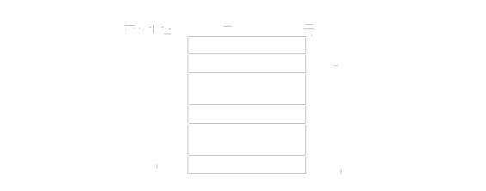
 2.顺序表中数据元素的存储地址
若一个数据元素仅占一个存储单元，则其存储方式参见下图。
从图中可见，第i个数据元素的地址为：
LOC（a _{i}）=LOC(a ₁)+(i-1)

Slide 15
若每个数据元素占用m个存储单元，则
第i个数据元素的存储位置为：
LOC（a _{i}）=LOC(a ₁)+(i-1)*m
LOC(a ₁)称为基地址（第一个数据元素的存储位置）。
显然，数据元素在顺序表中位置取决于数据元素在线性表中的位置。
顺序表的特点 是：逻辑位置相邻，其物理位置也相邻。

Slide 16
 3.顺序表的描述：
可用C语言的一维数组实现：
#define M 100
int v[M]; /*假定数据元素类型为整形*/
其中：M 是大于线性表长度的一个整数，它可根据实际需要而修改。线性表的各个元素a₁,a₂,a₃, ……a_{n}可依次存入在向量v的各个分量v[1],v[2],…...,v[n]中。

Slide 17
5.顺序表的几种基本运算
（1）插入运算
---在第i（1<=i<=n)个元素之前插入一个新的数据元素x。使：
长度为n的线性表变为长度为n+1的线性表
（a₁,a₂,…,a_{i-1},a_{i},…,a_{n}）
  （a₁,a₂,…,a_{i-1},x,a_{i},…,a_{n}）

Slide 18
插入算法的思想：
若i=n+1,则将x插入到表尾；
若表长度n<0或插入位置不适当，则输出错误信息，并返回-1；
当1<=i<=n时，则从表尾开始到i个依次向后移动一个位置（共需移动n-i+1个数据元素。
最后将x存入v[i]中，表长n增1插入成功，函数返回值为0。
Notes:
？若表长度n<0或插入位置不适当

Slide 19
线性表的存储结构：
#define m 100
typedef int datatype
typedef struct
{
datatype data[m];
int length;
}Sqlist;
Sqlist SqL;
Notes:
？若表长度n<0或插入位置不适当

Slide 20
插入算法描述:
int Listinsert(Sqlist* L, int loc, int x)
{
int i;
if (L->length<0)
{
printf("表长错误\n");
return(-1);
}
if (loc<1||loc>L->length+1)
{
printf("插入位置i不适当\n");
return(-1);
}
for (i=L->length; i>=loc; i--)
L->data[i+1]=L->data[i];
L->data[i]=x;
L->length++;
printf("\n insert success\n");
return(0);
}
算法调用： k=Listinsert(&SqL,10,x);

Slide 21
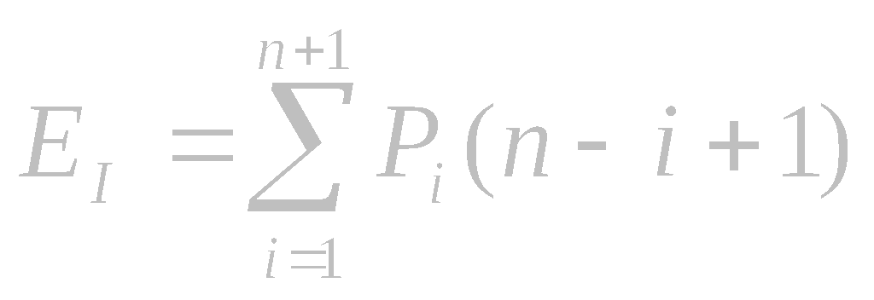
插入算法分析：
  上述算法for循环语句的执行次数为n-i+1;
  若i=1,需移动全部n个结点（最坏：O(n)）
  若i=n+1（在表尾插入）,无需用移动结点，直接插入即可。（最好O(1)）
  移动结点的平均次数：

Slide 22
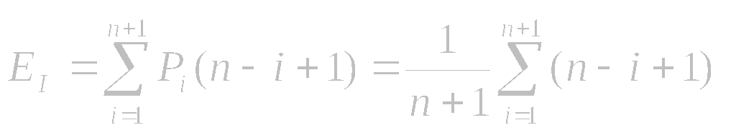
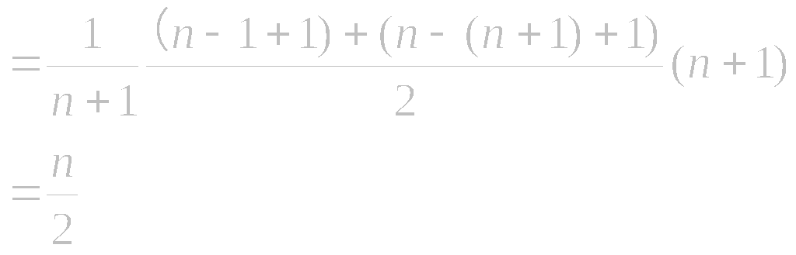

按等概率考虑：
可能的插入位置为i=1,2,……n,n+1共n+1个，则p_{i}=1/(n+1)
所以
顺序表插入算法平均约需移动一半结点。

Slide 23
（2）删除算法
---将线性表的第i（1<=i<=n)个结点删除，使：
长度为n的线性表变为长度为n-1的线性表。
（a₁,a₂,…,a_{i-1},a_{i},a_{i+1},…,a_{n}）
  （a₁,a₂,…,a_{i-1},a_{i+1},…,a_{n}）

Slide 24
删除算法的思想：
若i=n,只需删除终端结点，不用移动结点；
若表长度n<=0或删除位置不适当，则输出错误信息，并返回-1；
当1<=i<n时，则将表中结点a_{i+1},a_{i+2},…,a_{n}依次向前移动一个位置（共需移动n-i个数据元素。
最后将表长n减1，删除成功，函数返回值为0。

Slide 25
删除算法描述:
void Listdeletet(SqList* L, int loc)
{
int i;
if(loc<1||loc>L->length)
{ printf("Position error");
return;}
for(i=loc; i<=L->length-1; i++)
L->data[i]=L->data[i+1];
L->length--;
printf("\n delete success\n");
}

Slide 26
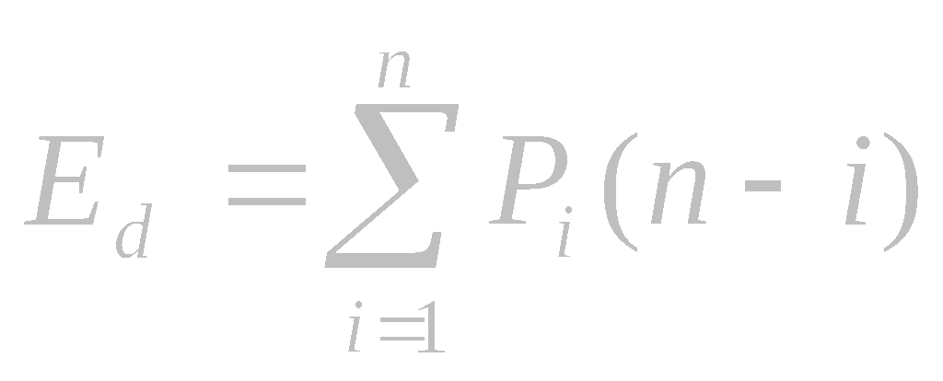
删除算法分析：
上述算法for循环语句的执行次数为n-i;
若i=1,最坏：O(n)
若i=n,无需用移动结点，直接删除即可。（最好O(1)）
移动结点的平均次数：

Slide 27
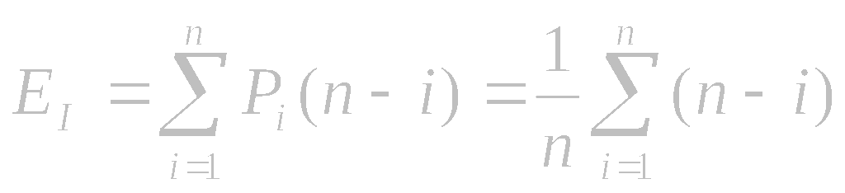
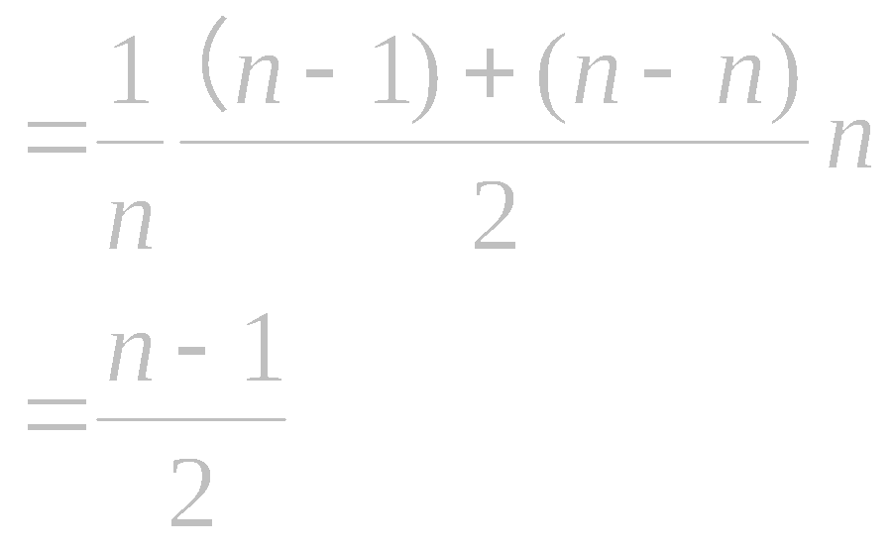
按等概率考虑：
可能的删除位置为i=1,2,……n共n个，则p_{i}=1/n
所以
顺序表插入算法平均约需移动一半结点。
小结：顺序表插入、删除算法平均约需移动一半结点，当n很大时，算法的效率较低。

Slide 28
顺序表的优、缺点：
优点：
（1）无须为表示结点间的逻辑关系而增加额外的存储空间。
（2）可以方便地随机存取表中的任一结点。
缺点：
（1）插入和删除平均须移动一半结点。
（2）存储分配只能预先进行（静态）
过大 浪费
过小 溢出

Slide 29
链表：（linked list）
  用一组任意的存储单元（可以是无序的）存放线性表的数据元素。
  *无序---可零散地分布在内存中的任何位置上。
链表的特点：
链表中结点的逻辑次序和物理次序不一定相同。即：逻辑上相邻未必在物理上相邻。
结点之间的相对位置由链表中的指针域指示，而结点在存储器中的存储位置是随意的。

Slide 30
结点的组成：
数据域 指针域
数据域--- 表示数据元素自身值。
指针域（链域）----表示与其它结点关系；通过链域，可将n个结点按其逻辑顺序链接在一起（不论其物理次序如何）。

Slide 31
单链表：----每个结点只有一个链域。
开始结点---（无前趋）用头指针指向之。
最后一个结点(尾结点)---指针为空（无后继），用 ^或null表示。
表中其它结点---由其前趋的指针域指向之。
Head
a₁
a₂
a_{n} ^

Slide 32
单链表：
空表---头指针为空。
单链表的描述
单链表由头指针唯一确定，因此单链表可以用头指针的名字来命名。
例如：若头指针为head,则可把链表称为“表head”。
Head
a₁
a₂
a_{n} ^

Slide 33
单链表的描述：
typedef int datatype;
typedef structure node /*结点类型定义*/
{datatype data; /*数据域*/
struct node *next; }JD; /*next为指针域，
指向该结点的后继*/
JD *head,*p; /*指针类型说明*/
structure node /*结点类型定义*/
{datatype data; /*数据域*/
struct node *next; }
typedef structure node JD;

Slide 34
单链表的描述：
指针p与指向的结点关系示意图：
p 结点 (*p)
说明：
p---指向链表中某一结点的指针。
*p---表示 由指针p所指向的结点。
(*p).data或p->data----表示由p所指向结点的数据域。
(*p).next或p->next----表示由p所指向结点的指针域。
Data next

Slide 35
单链表的描述：
p=(JD*)malloc(sizeof(JD))----
对指针p赋值使其指向某一结点（按需生成一个JD结点类型的新结点）。
其中：
(JD*)----进行类型转换。
sizeof(JD)---求结点需用占用的字节数。
malloc(size)--在内存中分配size个连续可用字节的空间。
free(p)--系统回收p结点。（动态）

Slide 36
☞ 单链表的基本运算（1）建立单链表
①头插法建表：
思想：从一个空表开始，重复读入数据，生成新结点，将读入数据存放在新结点的数据域中，然后将新结点插入到当前链表的表头上，直到读入结束标志为止。
注：头插法生成的链表中结点的次序和输入的顺序相反。
Head
④
C
B
A ^
③
D ②
S
①
Notes:
头插法建表算法参见笔记

Slide 37
☞ 头插法建表:
JD *CreateListF()
{ char ch;
JD *head,*s;
head=NULL; /*链表开始为空*/
ch=getchar(); /*读入第一个结点的值*/
while(ch!='$')
{ s=(JD *)malloc(sizeof(JD )); /*生成新结点*/
s->data=ch; s->next=NULL;
s->next=head;
head=s;
ch=getchar();
}
return head;
} /*CreateListF*/

Slide 38
☞ 单链表的基本运算（1）建立单链表
②尾插建表法：
算法思想：将新结点插入到当前链表的表尾上，可增加一个尾指针r，使其始终指向链表的尾结点。
p
r
head
A
B
C
④
③
尾插建表可使生成的结点次序和输入的顺序相同
①
D ^
S
②
Notes:
尾插建表算法参见笔记

Slide 39
☞ 尾插法建表:
JD *CreateListR ( )
{ char ch;
JD *head,*s,*r;
head=NULL; /*链表开始为空*/
r=NULL; /*尾指针初值为空*/
ch=getchar( ); /*读入第一个结点的值*/
while(ch!=‘$’) /*“$“为输入结束符*/
{s=（JD *）malloc(sizeof(JD)); /*生成新结点*/
s->data=ch;
if(head= =NULL) head=s;
else r->next=s;
r=s; ch=getchar( ); }
if(r!=NULL)r->next=NULL;
return head;
} /*CreateListR*/

Slide 40
☞ 单链表的基本运算（1）建立单链表
头、尾插法建表分析：
上述头、尾插法建表由于没有生成（附加）头结点，因此开始结点和其它结点的插入处理并不一样，原因是开始结点的位置存放在头指针中，而其余结点的位置是在其前趋结点的指针域 。
Notes:
改进的尾插建表算法参见笔记

Slide 41
单链表的基本运算（1）建立单链表
③尾插法建表的改进算法
思想：设头结点，使第一个结点和其余结点的插入操作一致。
（表）头结点:（在第一个结点之前附设）,其指针域 存贮指向第一个结点的指针（即第一个结点的存贮位置）。
头结点的数据域：可有可无
头结点的指针域：指向第一个结点的指针。

Slide 42
带头结点的单链表
^
head
空表
头结点
开始结点
head
a1
a_{n} ^
非空表
无论链表是否为空，其头指针是指向头结点的非空指针，所以表的第一个结点和其它结点的操作一致。

Slide 43
改进的 尾插建表算法:
JD *CreateListR1 ( )
{char ch;
JD *head,*s,*r;
head=malloc(sizeof(JD)); /*生成头结点*/
r=head; /*尾指针初值指向头结点*/
ch=getchar( );
while(ch!=‘$’) /*’$’为输入结束符*/
{s=(JD *)malloc(sizeof(JD)); /*生成新结点*/
s->data=ch;
r->next=s; /*新结点插入表尾*/
r=s; /*尾指针r指向新的表尾*/
ch=getchar( ); } /*读下一结点*/
r->next=NULL;
return head;
} /*CreateListR1*/

Slide 44
单链表的基本运算之（2）查找运算
①按序号查找
设单链表的长度为n，要查找表中第i个结点，算法思想如下：
从头结点开始顺链扫描，用指针p指向当前扫描到的结点，用j作统计已扫描结点数的计数器，当p扫描下一个结点时，j自动加1。P的初值指向头结点，j的初值为0。当j=i时，指针p所指的结点就是第i个结点。
算法描述如下：

Slide 45
SList *Get(SList* head, int i)
{
int j;
SList* p;
p=head; /*从头结点起扫描*/
j=0;
while((p->next!=NULL)&&(i>j)) /*'$'为输入结束符*/
{
p=p->next;
j++;
}
if (i==j) return p;
else return NULL;
}

Slide 46
单链表的基本运算之（2）查找运算
②按值查找：
在链表中，查找是否有结点等于给定值key的结点，若有的话，则返回首次找到的值为key的结点的存储位置；否则返回null.
算法思想：
从开始结点出发，顺链逐个结点的值和给定值key作比较。
算法描述如下：

Slide 47
JD * LOCATE ( JD* head, int key )
{
  JD* p;
  p=head → next; /*从第一个结点起扫描*/
  while((p!=null) /*扫描整个表*/
  if (p →data != k) p=p → next;
  else break;
  return p;
}

Slide 48
单链表的基本运算之（3）插入运算
设指针p指向单链表的某一结点，指针s指向等待插入的、其值为x的新结点。
实现方法（两种）：
①后插--将新结点*s插入结点*p之后。
②前插--将新结点*s插入结点*p之前。

Slide 49
单链表的基本运算（3）插入运算
  ①后插操作
算法思想：取一新结点，将其数据域置为新结点，再修改有关结点的链域；把原p结点的直接后继结点作为s结点的直接后继，s结点作为p结点的直接后继。
P
④
③
①
X②
S
Notes:
后插算法参见讲义笔记。

Slide 50
单链表的基本运算（3）插入运算
①后插算法：
INSERTAFTER（P，X）
/*将值为X的新结点插入*P之后*/
JD *p;
datatype x;
{ s=（JD *）malloc(sizeof(JD)); /*生成新结点*/
s->data=x;
s->next=p->next; p->next=s;/*将*s插入*p之后*/
} /*INSERTAFTER */
后插算法的时间复杂度：
O（1）

Slide 51
单链表的基本运算（3）插入运算
②前插操作：
先找到p结点的前趋结点（单链表无前趋指针），然后修改其链域，使其指向待插入的s结点，而将s结点指向p结点。
q
p
③
⑤
④
①
S
X②
Notes:
前插算法参见讲义笔记。

Slide 52
单链表的插入运算之（3）插入运算
②前插算法：
INSERTBEFORE（head, p, x）/*在带头结点的单链表head中,将值为X的新结点插入*P之前*/
JD *head,*p;
datatype x;
{JD *q;
s=（JD *）malloc(sizeof(JD)); /*生成新结点*/
s->data=x;
q=head; /*从头指针开始*/
While(q->next!=p) q=q->next; /*找*p的前趋结点*/
s->next=p；q->next=s; /*将*s插入*p之 前*/
} /*INSERTBEFORE */
前插算法的平均时间复杂度为：O（n）

Slide 53
单链表的基本运算之（3）插入运算
③改进的前插入算法
算法思想：
后插算法为O(1)，而前插算法为O(n)，可在*p之后先插入新结点*s然后交换*s和*p的值。
算法描述（思考）：

Slide 54
插入前 p
… …
s
插入后 p
… …
s
A
X
X
A
Notes:
改进的前插算法参见讲义笔记

Slide 55
例：在单链表中实现线性表插入运算,使新结点为线性表的第i个结点
INSERT（L, x, i)
算法思想：
(1)先求出第i-1个结点
（ 需引用函数GET（L, i) )
(2)然后在第i-1个结点之后插入结点x。

Slide 56
按序号查找第i个结点
设单链表的长度为n，要查找表中第i个结点，算法思想如下：
从头结点开始顺链扫描，用指针p指向当前扫描到的结点，用j作统计已扫描结点数的计数器，当p扫描下一个结点时，j自动加1。
P的初值指向头结点，j的初值为0。当j=i时，指针p所指的结点就是第i个结点。

Slide 57
按序号查找算法描述:
JD *GET(JD * head, int i)
{
int j;
JD *p;
p=head;j=0;
while((p->next!=null）&&(j<i))
{p=p->next;j++;}
if (i= =j) return p; /*找到第i个结点*/
else return null; /*找不到，收返回null*/
}/*end*/

Slide 58
在单链表中线性表插入运算的实现:
INSERT(JD * L, datatype x, int i)
{ JD *p;
  int j;
  j=i-1;
  p=GET(L，j); /*找到第i-1个结点*p*/
  if (p= =null) printf(“找不到插入点\n”) ;
  else INSERTAFTER (p,x) ;
}/*end*/

Slide 59
☞ 单链表的基本运算之 (4)删除运算
（删除单链表中*p的后继）
规格（结点类型）说明见单链表描述。
算法描述：
DeleteA(p) /*删除*p的后继结点*r,设*r存在*/
JD *p;
{JD *r;
if(p->next!=null)
{r=p->next; p r
p->next=r->next;
free(r);
}
}/*end deleteA*/
存储池

Slide 60
思考：
（1）如何删除单链表中p结点本身？
（2）如何删除单链表中p结点的前趋结点？
例：在单链表上实现线性表的删除运算 Delete(L,i)。
思想：先找到被删结点（第i个）的前趋结点，即第i-1个结点*p,然后删除*p的后继（ 需引用函数GET（L,i) )。

Slide 61
在单链表上实现线性表的删除运算的实现：
DELETE(L, i)
JD *L;
int i;
{JD *p;
int j;
j=i-1;
p=GET(L，j)；/*找到第i-1个结点*p*/
if ((p!=null)&&(p->next!=null))
DeleteA(p);
else printf(“error\n”)
} /*end*/
思考：如何实现删除线性表head中数据域为a的结点。

Slide 62
2.3.2循环链表 （Circular linked list)
  整个链表形成一个环，从表中任一结点出发均可找到表中其它结点。
  特点：（1）表中最后一个结点的指针指向第一个结点或表头结点（如有表头结点的话）。
  h
  ……..
  (非空表）
  h (空表）
a₁
a_{n}

Slide 63
（2）循环链表的运算与线性链表基本一致。但两者判断是否到表尾的条件不同：
线性表：判断某结点的链域是否为空。
循环链表：判断某结点的链域值是否等于头指针。

Slide 64
（3）用头指针表示的单循环链表查找结点：
找a₁(开始结点) O(1)
找a_{n} 需要遍历表 O(n)
由于在实际问题中，对表的操作常在表的首尾位置进行，因此可增加一个尾指针(rear)，则：
找a₁(开始结点) ：rear->next->next O(1)
找a_{n} rear O(1)
实用中多用尾指针表示单循环链表。

Slide 65
循环链表
头结点
head
非空表
rear
只有一头结点
head
空表
rear

Slide 66
例：表的合并：在链表上实现将两个线性表(a₁,a₂,…..,a_{n})和(b₁,b₂…b_{m})链接成一个线性表(a₁,a₂,….,a_{n},b₁,b₂,….,b_{m})的运算。
分析：若在单链表或头指针表示的单循环链表上做这种链接运算，都要遍历第一个链表找到结点a_{n，}然后将结点b₁链接到a_{n}的后面，其执行时间为O(n)。
算法思想：
在尾指针表示的单循环链表上实现，则只需修改指针，无需遍历，其执行时间为O(1)。

Slide 67
两个单循环链表（用尾指针表示）的链接示意图
ra
④
p
①
②
③
rb

Slide 68
JD *CONNECT(ra,rb)
JD *ra,*rb;
{JD *p;
p=ra->next; /*保存链表ra的头结点地址*/
ra->next=rb->next->next;
/*将表rb的开始结点链接到表ra的终结点之后*/
free(rb->next); /*释放链表rb的头结点*/
rb->next=p；/*链表ra的头结点链到链表rb的终端结点之后*/
return rb ;/*返回新循环链表的尾指针*/
} /*ENDCONNECT*/

Slide 69
2.3.3 双向链表（Double linked list)
单链表查找特点的回顾：
只能顺链向前（顺着直接后继指针）查找。
若要找某一结点的前趋，则：
单链表：从头顺链找。O(n)
单循环链表：可从任一已知结点出发查。O(n)

Slide 70
双向链表（Double linked list)
单链表的每个结点再增加一个指向其前趋的指针域 prior，这样形成的链表有两条不同方向的链，称之为双（向）链表。
特点：
双链表一般也由头指针head唯一确定。
每一结点均有：
数据域（data)
左链域 （prior)指向前趋结点.
右链域 （next)指向后继。
是一种对称结构（既有前趋，又有后继）。

Slide 71
（1）双向链表的分类：
  非循环双向链表
  循环双向链表
  此外，为了定义运算方便起见，还可添加一表头结点。
（2）双链表的结点类型描述
  typedef struct dnode
  {datatype data;
  struct dnode *prior,*next;
  }dlinklist;
  dlinklist *head;

Slide 72
(3)结点结构示意图
p
p->prior->next=p->next->prior=p

Slide 73
(4)双链表结构对称性描述：
p->prior->next=p->next->prior=p
即：结点*p的存储位置
既存放在其前趋结点（*p->prior)的后继指针域中；
也存放在其后继结点（*p->next)的前趋指针域中。

Slide 74
(5)双链表的基本运算：
插入、删除、查找
在单链表中，前插不如后插方便；删除某结点自身不如删除该结点的后继方便。而在双向链表中，上述的运算均十分方便。

Slide 75
(前)插入操作（将结点x插入*p之前）
p
⑤
③
⑥
④
s
x
①
②

Slide 76
算法描述：
/*在带头结点的双链表中，将值为x的新结点插入到*p 之前。*/
dinsert(dlinklist * p, datatype x)
{
  dlinklist *s;
  s=malloc(sizeof(dlinklist));
  s->data=x;
  s->prior=p->prior;
  s->next=p;
  p->prior->next=s;
  p->prior=s;
  } /*enddinsert*/

Slide 77
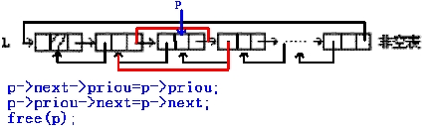
删除操作（在双向链表中删除p结点）

Slide 78
算法描述：
Ddelete(dlinklist * p)
{
p->prior->next=p->next;
p->next->prior=p->prior;
free(p);
} /*endDdelete*/

Slide 79
查找
在带头结点双向循环链表中查找结点x。
算法思想：
从第一个结点开始（头结点的后继）依次比较每个结点的数据域的值，若找到结点x则返回指向该结点的指针；否则：
若又回到头结点，说明表中不存在头结点x，则返回空指针。
算法描述：( 略 )

Slide 80
关于顺序表和链表的小结：
（1）顺序是用数组实现的，而链表是用指针来实现的。
（2）当线性表的长度变化较大，难以估计其存储规模时， 宜采用动态链表作为存储结构为佳；当线性表的长度变化不大，易于事先确定其大小时，为了节约存储空间，宜采用顺序表作为存储结构。（基于空间的考虑）
（3）顺序表是一种随机存取结构，对表中任一结点都可在O(1)时间内直接存取。而链表中的结点则需用从头指针开始顺链扫描。

Slide 81
因此：
若线性表的操作主要是查找，很少涉及到插入、删除操作时，可采用顺序表结构。
若要频繁地进行插入和删除操作，宜采用链表作为存储结构。
若表的插入、删除操作主要发生在表的两端，则宜采用有尾指针的单循环链表。

Slide 82
思考题
如何删除单链表中p结点本身？
如何实现删除线性表head中数据域为a的结点？

Slide 83
2.3.4 静态链表 ——用一维数组和游标来描述
初始化备用
一般情况
删除sun
0 |  | 1
1 |  | 2
2 |  | 3
3 |  | 4
4 |  | 5
5 |  | 6
6 |  | 7
7 |  | 8
8 |  | 9
9 |  | 10
10 |  | 0
0 |  | 7
1 |  | 2
2 | ZHAO | 3
3 | QIAN | 4
4 | SUN | 5
5 | LI | 6
6 | ZHOU | 0
7 |  | 8
8 |  | 9
9 |  | 10
10 |  | 0
0 |  | 4
1 |  | 2
2 | ZHAO | 3
3 | QIAN | 5
4 | SUN | 7
5 | LI | 6
6 | ZHOU | 0
7 |  | 8
8 |  | 9
9 |  | 10
10 |  | 0

Slide 84
静态链表的存储结构
#define MAXSIZE 1000
type struct
{ datatype data;
int cur;
} component , slinklist [ MAXSIZE ] ;

Slide 85
1、在静态链表中查找值为e的元素
int locate ( slinklist s , elemtype e )
{ int i ;
i = s [1] . cur ;
while (i && s [i] . data != e )
i = s [i] . cur ; /*链向后指*/
return i;
}

Slide 86
2、在静态链表中实现 malloc 和 free 功能(1) 初始化一链表 ( 制作备用链表 )
void initspace_sl ( slinklist space )
{ int i ;
for ( i =0 ; i < MAXSIZE – 1 ; ++ i )
space [i] . cur = i+1 ;
space [MAXSIZE – 1] . cur = 0 ;
}

Slide 87
从备用空间取得一个结点
( 返回分配的结点下标 )
int malloc_sl ( slinklist space )
{ int i ;
i = space [0] . cur ;
if ( space [0] . cur )
space [0] . cur = space [i] . cur ;
return i ;
}

Slide 88
(3) 将空闲结点链结到备用链上
( 下标为k的空闲结点回收 )
void free_sl ( slinklist space , int k )
{
space [k] . cur = space [0] . cur ;
space [0] . cur = k ;
}

Slide 89
3、( A-B ) ∪( B-A ) 的算法
void different ( slinklist &space , int &s )
{ initspace_sl (space );
s = malloc_sl (space );
r = s ; /* r 尾指针, s 头指针 */
scanf ( m , n ) ; /* 输入A、B的元素个数 */
for ( j = 1 ; j <= m ; ++j )
{ i=malloc_sl ( space ) ;
scanf ( space [i] . data ) ;
space [r] . cur = i ;
r = i ; /* 指向链尾 */
}

Slide 90
    space [r] . cur = 0 ;
    for ( j = 1 ; j<= n ; ++j )
{ scanf ( b );
p = s ; /*p 用来存放访问结点的前驱 */
k = space [s] . cur ;
while ( k != space [r] .cur &&
space [k] .data != b)
{ p = k ;
k = space [k] . cur ;
}

Slide 91
if ( k ==space [r] . cur ) /* 搜索到表尾 ,无需插入*/
{ i = malloc_sl ( space );
space [i] . data = b ;
space [i] . cur = space [r] . cur
space [r] . cur = i ; /* 插在r的后面 */
r = i ;
}
else /* 搜索到相同元素，需删除*/
{ space [p] .cur = space [k] .cur ;
free_sl ( space ,k );
if ( r= = k ) r = p ; }
}
}

Slide 92
静态链表小结
静态链表采用一维数组来描述链表，数组的一个分量表示一个结点，同时用游标代替指针指示结点在线性表中的位置。
游标既指示使用链，链头指针为space [1] . cur ,
游标又指示备用链，链头指针为space [0] . cur 。
静态链表既有顺序表的存储结构，又有类似链表的操作，具有两者的优点。

Slide 93
2.4 一元多项式的表示及相加
——线性表的应用
一元多项式的升幂写法：
P_{n}(x) = p₀+p₁x+p₂x²+ ··· +p_{n}x^{n}
一元多项式P_{n}(x)在计算机中用线性表表示：
P = (p₀ , p₁ , p₂ , ··· , p_{n})
指数i隐含在系数p_{i}的序号里。

Slide 94
但，看下例:
S(x)=1+3x¹⁰⁰⁰⁰+2x²⁰⁰⁰⁰
需要用长度为20001的顺序表来表示，而表中只有3个非0元素。
一般 n 次多项式可写成：
P_{n}(x) = p₁x^{e1}+p₂x^{e2}+ ··· +p_{m}x^{em}
，其中 0≤ e₁ ≤ e₂ ≤ ··· ≤ e_{m} = n
线性表表示：
((p₁,e₁), (p₂,e₂), ··· ,(p_{m},e_{m}))
ADT Polynomail {……} (参见P40)

Slide 95
一元多项式的链式存储结构（带头结点的单链）
例1：A₁₇(x)=7+3x+9x⁸+5x¹⁷
A
-1
7
0
3
1
9
8
5
17
∧
一元多项式的链式存储结构的数据类型定义：
typedef struct node
{ float coef;
int exp;
struct node * next;
} polynode;

Slide 96
一元多项式的加法算法分析：
例： A₁₇(x)=7+3x+9x⁸+5x¹⁷
B₈ (x)=8x+22x⁷-9X⁸
pa
-1
7
0
3
1
9
8
5
17
∧
pb
-1
8
1
22
7
-9
8
∧
多项式A+B→A后，
pa
-1
7
0
11
1
5
17
∧
22
7

Slide 97
一元多项式的加法算法：
polyadd (polynode *pa, polynode *pb)
{
polynode *qa, *qb, *pre, *r ;
float x;
pre=pa;
qa=pa->next;
qb=pb->next; /*指向第一个结点*/
while(qa&&qb)
{ if(qa->exp< qb->exp) /*pa指数小于pb指数的情况*/
{pre=qa; qa=pre->next;} /* qa 指后移*/

Slide 98
else if (qa->exp= = qb->exp) /*pa,pb指数相同的情况*/
{x = qa->coef + qb->coef; /*系数相加*/
if ( x!=0 )
{qa->coef = x; pre = qa; } /*系数不为0*/
else
{pre->next = qa->next; free( qa ) ;} /*系数为0*/
qa = pre->next; /* qa 指针后移*/
r = qb;
qb = qb ->next; / * qb 指针后移*/
free ( r ); /* 释放pb中的结点*/
}

Slide 99
else if (qa->exp > qb->exp)
/*pa指数大于pb指数的情况*/
{ r = qb->next;
qb -> next = qa;
pre -> next = qb; /* qb 连入pa*/
pre = qb;
qb = r; /* qb 指针后移*/
}
} /*while 循环结束 */
if ( qb != null ) /*pb 中有剩余结点连入 pa 中*/
pre -> next = qb ;
free ( pb ); /* 释放pb头结点*/
} /* polyadd 结束 */

Slide 100
习题
2.11 设顺序表va中的数据元素递增有序。试写一算法，将x插入到顺序表的适当位置上，以保持该表的有序性。
2.21 试写一算法，实现顺序表的就地逆置（倒序）。
2.22 试写一算法，对单链表实现就地逆置。
2.25 假设以两个元素依值递增有序排列的线性表A和B分别表示两个集合（即同一表中的元素值各不相同），现要求另辟空间构成一个线性表C，其元素为A和B中元素的交集，且表C中的元素依值递增有序排列。试对顺序表编写求C的算法。

